Slide 1
x86 FLAGS 模拟
实现细节公开！
x86 FLAGS: The RISCy Way!
刘阳，PLCT Lab
2025-07-27

Slide 2
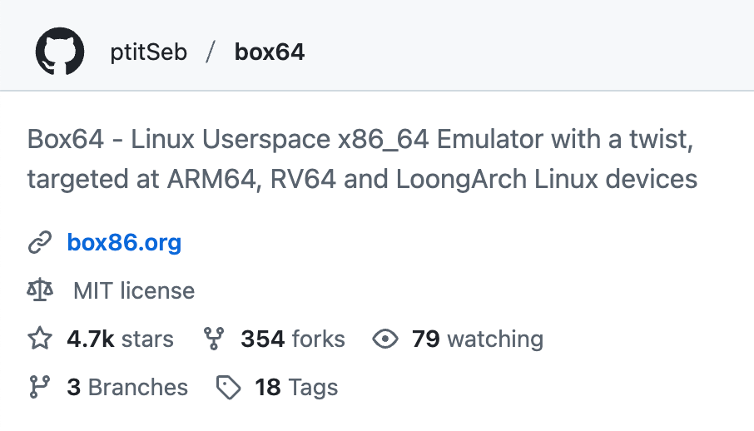

关于我
ksco (Yang Liu) · GitHub
Box64 维护者之一，RISC-V 和龙架构 JIT 后端主要贡献者之一
AOSC 用户
github.com/ptitSeb/box64
BV18b421n7Up

Slide 3
x86 → RISC 用户态模拟器
商业方案
Microsoft Prism
Apple Rosetta 2
HUAWEI ExaGear
开源方案
Box64
Loongson LATX
FEX Emu
x86 → Arm
x86 → Arm
x86 → Arm
x86 → Arm, LoongArch, RISC-V
x86 → LoongArch
x86 → Arm

Slide 4
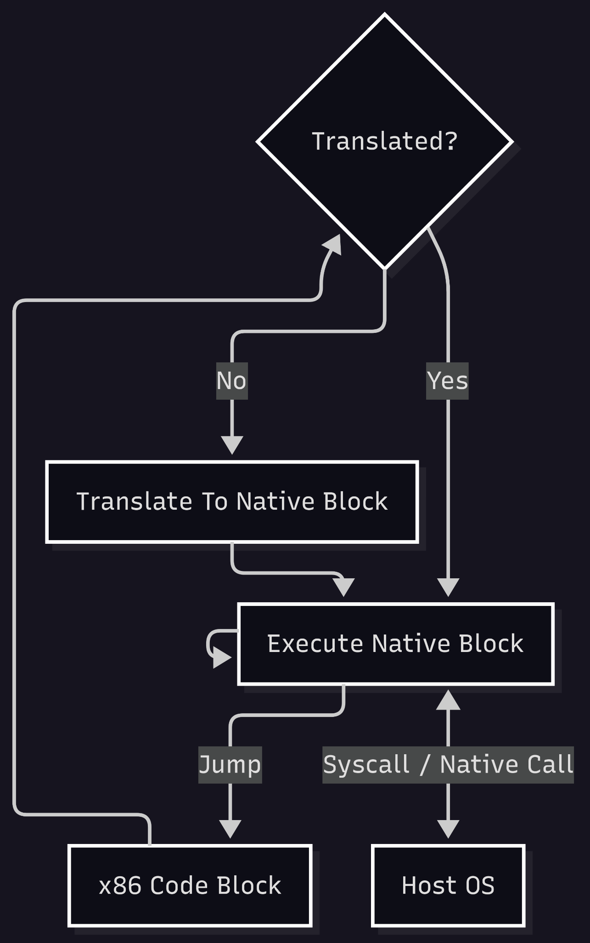
JIT 模拟器如何工作？
模拟器中的“主循环”
以代码块为单位进行翻译
有限的块级优化
简单的一对多翻译

Slide 5
JIT 模拟器如何工作？
模拟器中的“主循环”
以代码块为单位进行翻译
有限的块级优化
简单的一对多翻译
将一条 x86 指令翻译为等价的一到多条原生指令。

Slide 6
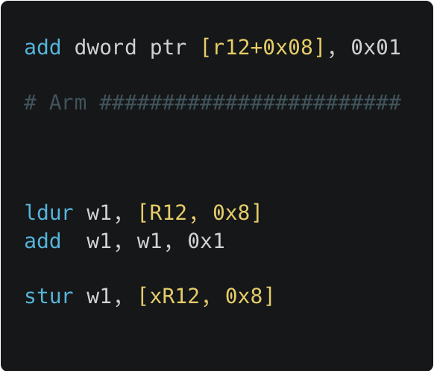
简单的一对多翻译

Slide 7
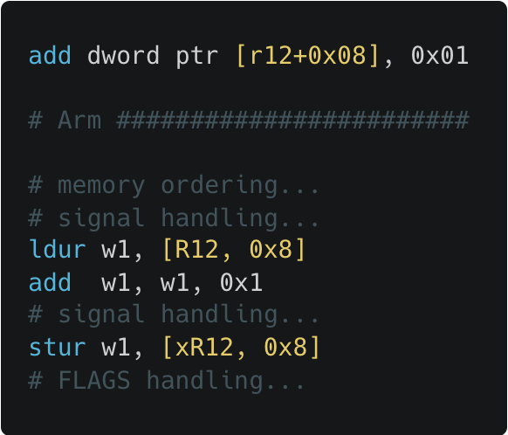
简单的一对多翻译？
TSO v.s. WMO
复杂的信号处理
无处不在的 FLAGS 寄存器

Slide 8
FLAGS 寄存器
…
OF
DF
IF
TF
SF
ZF
-
AF
-
PF
-
CF
Carry Flag：进位，例如 (uint8)255 + 1
Zero Flag：结果是否为零
Sign Flag：结果是否为负
Overflow Flag：有符号数溢出，例如 (int8)127 + (int8)127
Parity Flag：早期用于串行通信奇偶性校验
Auxiliary Flag：用于二进码十进数（BCD）

Slide 9
用法
…
OF
DF
IF
TF
SF
ZF
-
AF
-
PF
-
CF
很多（标量）指令都会设置 CF/PF/AF/ZF/SF/OF 中的一到多个
  比较
  数学运算
  移位
  位运算
条件跳转指令则会根据这些 Flag 值来完成跳转
  JZ/JNZ
  JBE/JNBE
  JLE/JG
  …
举例说明？

Slide 10
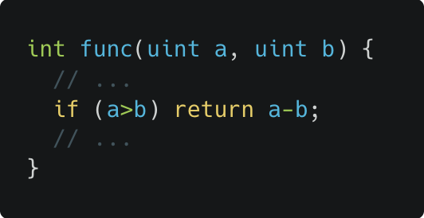
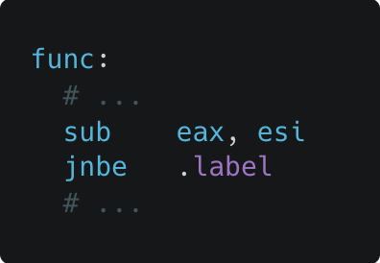
举例说明
Jump Not Below or Equal
CF == 0 && ZF == 0
  相减得到的结果没有进位说明 eax >= esi
  结果不等于零说明 eax != esi
https://www.felixcloutier.com/x86/jcc
https://godbolt.org/z/KMGc4Ghdn

Slide 11
朴素实现
将 FLAGS 寄存器固定映射到某个通用寄存器（xFLAGS）
对于会设置 CF/PF/AF/ZF/SF/OF 位的指令
  二进制翻译器翻译指令的同时模拟计算这些位存入 xFLAGS
对于会使用 CF/PF/AF/ZF/SF/OF 位的指令（条件跳转、CMOV 等）
  二进制翻译器取出相对应的位计算得到 TRUE/FALSE
  使用 BEQ/BNE 完成跳转
性能差 / 代码膨胀
  一条 x86 算数指令通常需要翻译为 20~30 条原生指令。

Slide 12
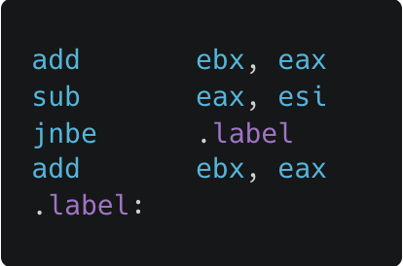
依赖分析！
绝大部分指令产生的 FLAGS 位完全没有被使用
被使用的常常只是子集
只计算真正被用到的部分！

Slide 13
依赖分析！
set
use
绝大部分指令产生的 FLAGS 位完全没有被使用
被使用的常常只是子集
只计算真正被用到的部分！

Slide 14
依赖分析！
set
use
Data Flow Analysis
绝大部分指令产生的 FLAGS 位完全没有被使用
被使用的常常只是子集
只计算真正被用到的部分！

Slide 15
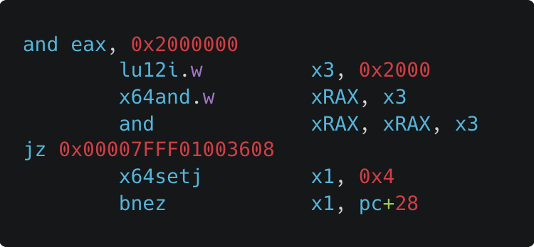
专用指令集扩展
LBT：LoongArch Binary Translation
专用寄存器 lbt4.eflags
专用指令
https://github.com/jiegec/la-inst/blob/master/LBT.md
https://github.com/loongson-community/loongarch-opcodes/blob/develop/lbt.txt

Slide 16
Native Flags（Arm64）
x86
C
P
A
Z
S
O
CFINV
Arm64
C
Z
N
V
4 v.s. 6
只有部分指令有 flags 变体
inverted CF（专用指令 CFINV，Arm64 v8.4）

Slide 17
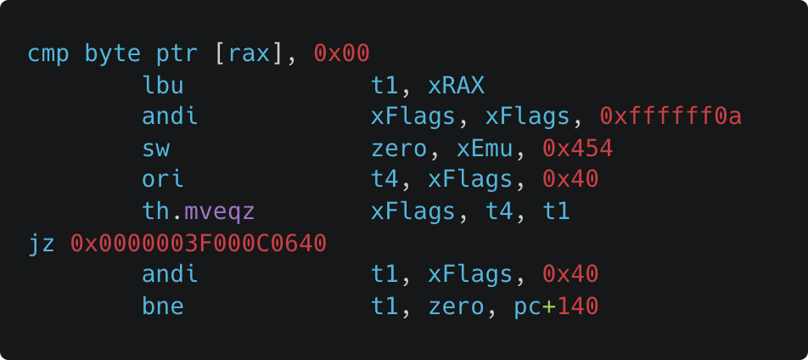
相邻指令融合（RISC-V、LoongArch）
最常见模式：相邻指令
CMP+JZ → BEQ

Slide 18
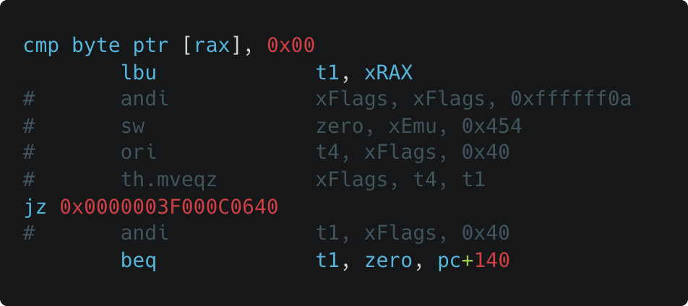
相邻指令融合（RISC-V、LoongArch）
最常见模式：相邻指令
CMP+JZ → BEQ

Slide 19
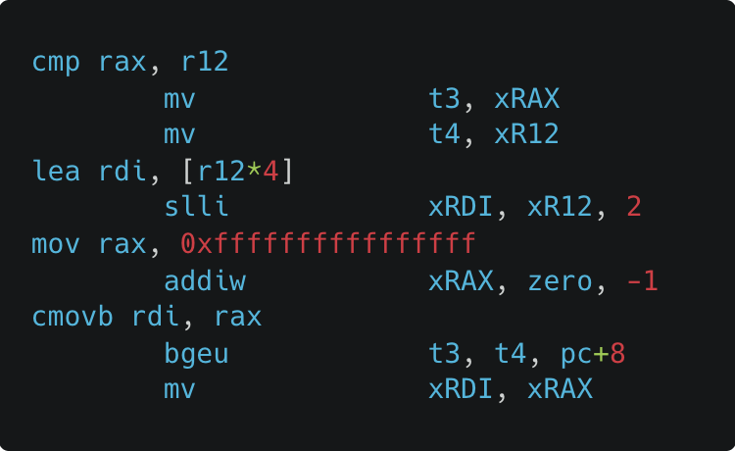
跨指令融合（RISC-V、LoongArch）
覆盖更多场景

Slide 20
总结
Arm64
通用依赖分析
Native flags
LoongArch
通用依赖分析
LBT
指令融合
RISC-V
通用依赖分析
指令融合

Slide 21
谢谢

